Slide 1

Остеокалцин – костният хормон, регулиращ поведението и когнитивните функции
Доц. д-р Силвия Ганчева, д.м.

Slide 2
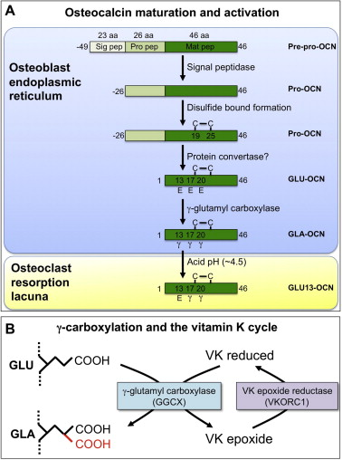
OSTEOCALCIN
Витамин К зависим протеин, продуциран от остеобластите (Hauschka et al., 1989)
46-50 аминокиселинни остатъка
3 глутаматни остатъка, подлежащи на гама-карбоксилиране
Карбоксилираната форма (cOC)се инкорпорира в костния матрикс
В процеса на костна резорбция поне един от остатъците се декарбоксилира (Lacombe et al., 2013)
Не(напълно) карбоксилираната форма (ucOC) се освобождава в циркулацията и изпълнява хормонална роля
Ferron et Lacombe, 2014

Slide 3
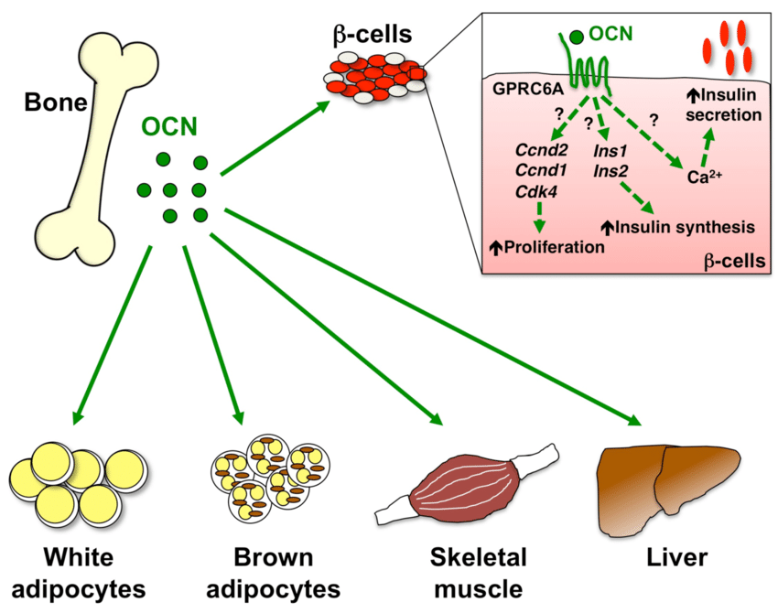
OSTEOCALCIN и енергиен метаболизъм
Метаболитни ефект и на ucOC (Lee et al., 2007; Ferron et Lacombe, 2014; Wei et Karsenty, 2015)
  Активиране на G-протеин свързан рецептор (Gprc6a) (Pi et al., 2011)
  В панкреаса:
    Секреция на инсулин
    Бета-клетъчна пролиферация
  В периферните инсулин-чувствителни тъкани:
    Повишаване експресията на адипонектин в адипоцитите
    Увеличаване чувствителността на инсулиновите рецептори
    Увеличаване на енергийния разход в мастната тъкан и скелетната мускулатура
    Секрецията на ucOC се регулира:
      Положително от инсулин – чрез активиране на инсулиновите рецептори в остеобластите
      Отрицателно от лептин (индиректно чрез засилване на симпатиковия тонус на централно ниво) и глюкокортикоиди (чрез намаляване остеобластната функция)
Ferron et Lacombe, 2014

Slide 4
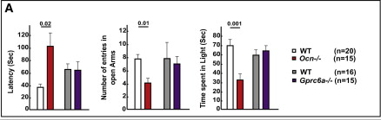
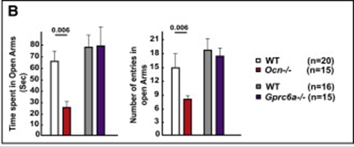

Поведенчески и когнитивни промени при пълна липса на OSTEOCALCIN
OC knock-out мишки проявяват(Oury et al., 2013):
  Тревожно-подобно поведение, установено чрез:
    Light and dark test (A)
    Elevated plus maze test (B)
    Open field test
  Депресивно-подобно поведение, установено чрез:
    Tail suspension test (C)
    Forced swim test (D)
  Когнитивни нарушения – намалена пространствена памет и способност за учене, установени чрез:
    Morris water maze test (E)
  Gprc6a knock-out мишки имат метаболитни нарушения, но не проявяват промени в поведението и когнитивните функции
  Функциите на ЦНС се регулират от ucOC по независим от метаболитните ефекти механизъм
C
E
D
Oury et al., 2013

Slide 5
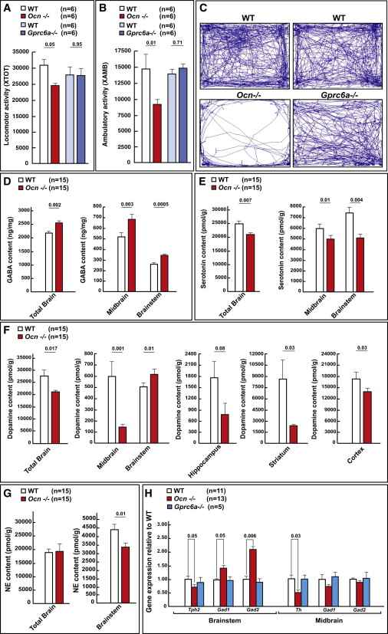
Промени в мозъчните невротрансмитери при пълна липса на osteocalcin
OC knock-out мишките са с променени нива на някои мозъчни невротрансмитери (Oury et al., 2013):
  Нивата на GABA са повишени във всички изследвани части на мозъка
  Нивата на серотонин и норепинефрин са понижени най-вече в мозъчния ствол
  Нивата на допамин са понижени в хипокампа, стриатума и кортекса
  Нивата на глутамат са непроменени
  Промените в нивата на невротрансмитерите се дължат на променена генна експресия на ензимите, въвлечени в биосинтеза им
Oury et al., 2013

Slide 6
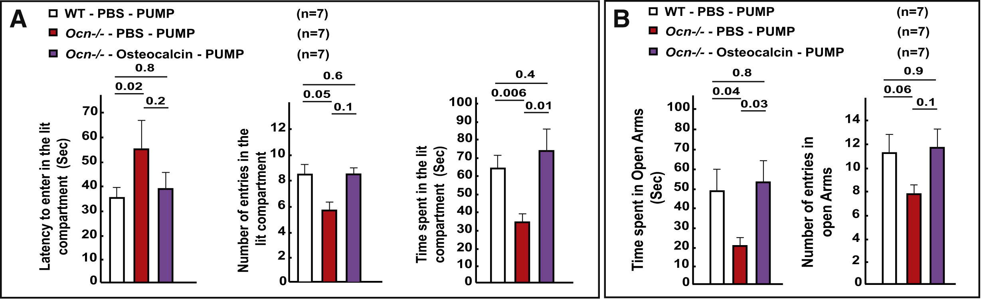
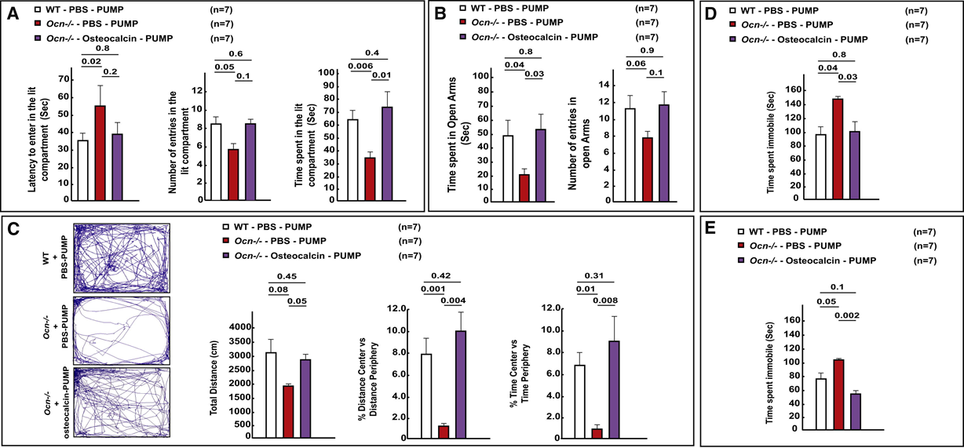
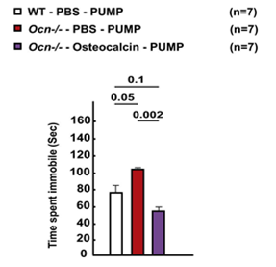
Ефекти на osteocalcin, приложен на генно-модифицирани мишки
Екзогенен ucOC, приложен на OC knock-out мишки (Oury et al., 2013):
  Предотвратява напълно тревожно-подобното поведение в:
    Light and dark test (A)
    Elevated plus maze test (B)
    Open field test
  Предотвратява напълно депресивно-подобното поведение в:
    Forced swim test (C)
    Tail suspension test (D)
  Предотвратява частично нарушенията в пространствената памет и обучението
C
D
Oury et al., 2013

Slide 7
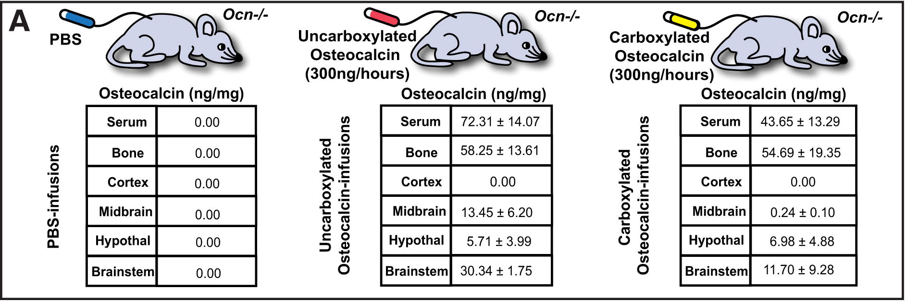
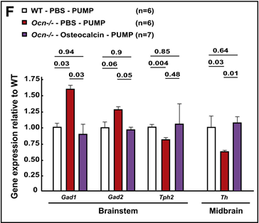
Мозъчна Акумулация и Ефекти на екзогенен osteocalcin върху генната експесия
Екзогенен ucOC, приложен подкожно на OC knock-out мишки преминава през хемато-енцефалната бариера и се натрупва в (Oury et al., 2013):
  Средния мозък – във вентралния тегментум, богат на допаминергични неврони
  Мозъчния ствол – в дорзалния и медианния nn. raphe, съдържащи серотонинергични неврони
  Хипокампа – в регион CA3, имащ отношение към пространствената памет и обучение
  Екзогенен остеокалцин, приложен на OC knock-out мишки, както и in vitro на срезове от различни части на мозъка и на невронални клетъчни култури:
    Коригира промените в генната експресия на ензимите, имащи отношение към биосинтеза на GABA (Gad1 и Gad2), допамин и норепинефрин (Th) в опитните живтони
    Потиска експресията на Gad1, а увеличава експресията на Tph2 и Th в in vitro експериментите
Oury et al., 2013

Slide 8
роля на osteocalcin за ембрионалното развитие на мозъка
ucOC, произведен от майчиния организъм, преминава през плацентата и е необходим за правилното развитие на мозъка при миши ембриони (Oury et al., 2013)
OC knock-out ембрионите са с:
  По-ниска стойност на отношението тегло мозък/телесно тегло
  Уголемени мозъчни вентрикули
  По-голям брой апоптотични клетки в хипокампа
  Третирането с ucOC на OC knock-out бременни мишки:
    Предотвратява уголемяването на мозъчните вентрикули и невроналната апоптоза в хипокампа на ембрионите
    Предотвратява напълно промените в нивата на серотонин, норепинефрин и допмаин и частично тези на GABA в поколението 3 месеца след раждането
    Предотвратява нарушенията в когнитивните функции на поколението
    Не повлиява проявите на тревожно- и депресивно-подобно поведение в поколението

Slide 9
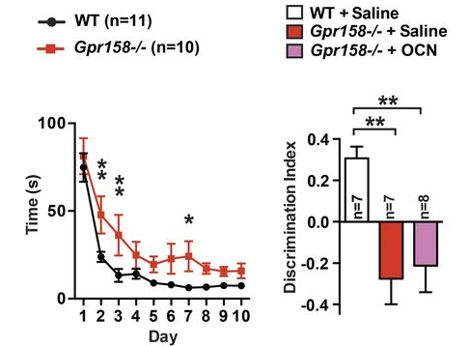

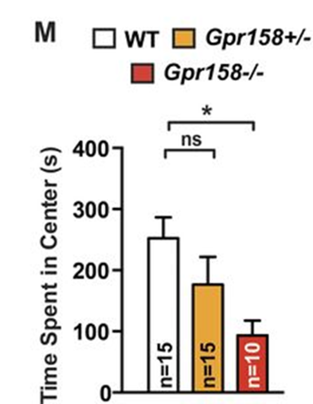
Рецептори на osteocalcin в Цнс
Gpr158 (Khrimian et al., 2017)
  Генна експресия се открива в:
    CA3 региона на хипокампа
    Вентралния тегментум
    Части от мозъчната кора
    Активирането му води:
      Увеличаване на нивата на IP3 в хипокампалните неврони
      Увеличаване на броя и засилване на транспорта на BDNF-съдържащи везикули в ембрионални плъши неврони
    Gpr158 knock-out мишки проявяват:
      Нарушения в когнитивните функции, установени чрез Morris water maze test (А) и Novel object recognition test (B)
      Тревожно-подобно поведение, установено чрез Elevated plus maze test (C), Dark-to-light transition test (D) и Open field test (E)
      Третирането на Gpr158 knock-out мишки с екзогенен ucOC не води до промени в наблюдаваните нарушения
А
B
C
D
E

Slide 10
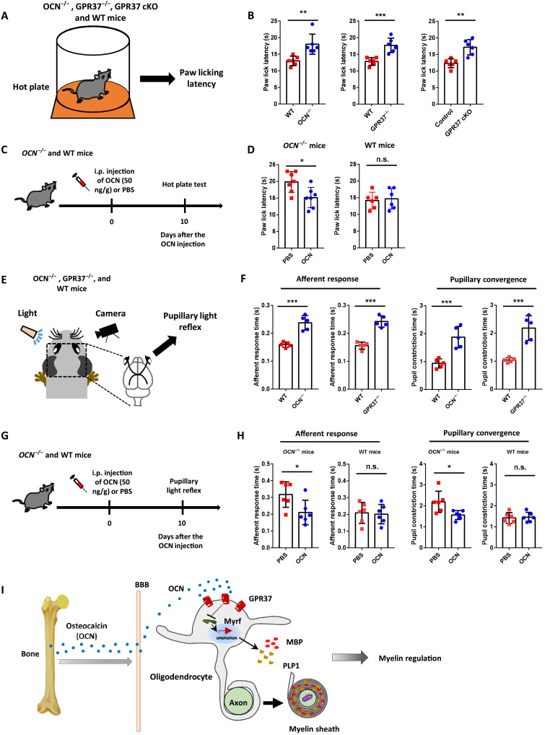
Рецептори на osteocalcin в нервната система
      Gpr37 (Qian et al., 2021)
        Висока експресия при диференцирани олигодендроцити
        Активирането му потиска продукцията на cAMP и стимулира фосфорилирането на ERK (extracellular signal-regulated kinase)
        Регулира отрицателно миелинизацията чрез доза-зависимо потискане на експресията на ключови за процеса гени и транскрипционни фактори
        Gpr37 knock-out мишките:
          Са със задебелени миелинови обвивки и повишено съдържание на бяло вещество
          Са със забавено провеждане на нервните импулси – проявяват по-бавен отговор към светлина и към болкови стимули
Qian et al., 2021

Slide 11
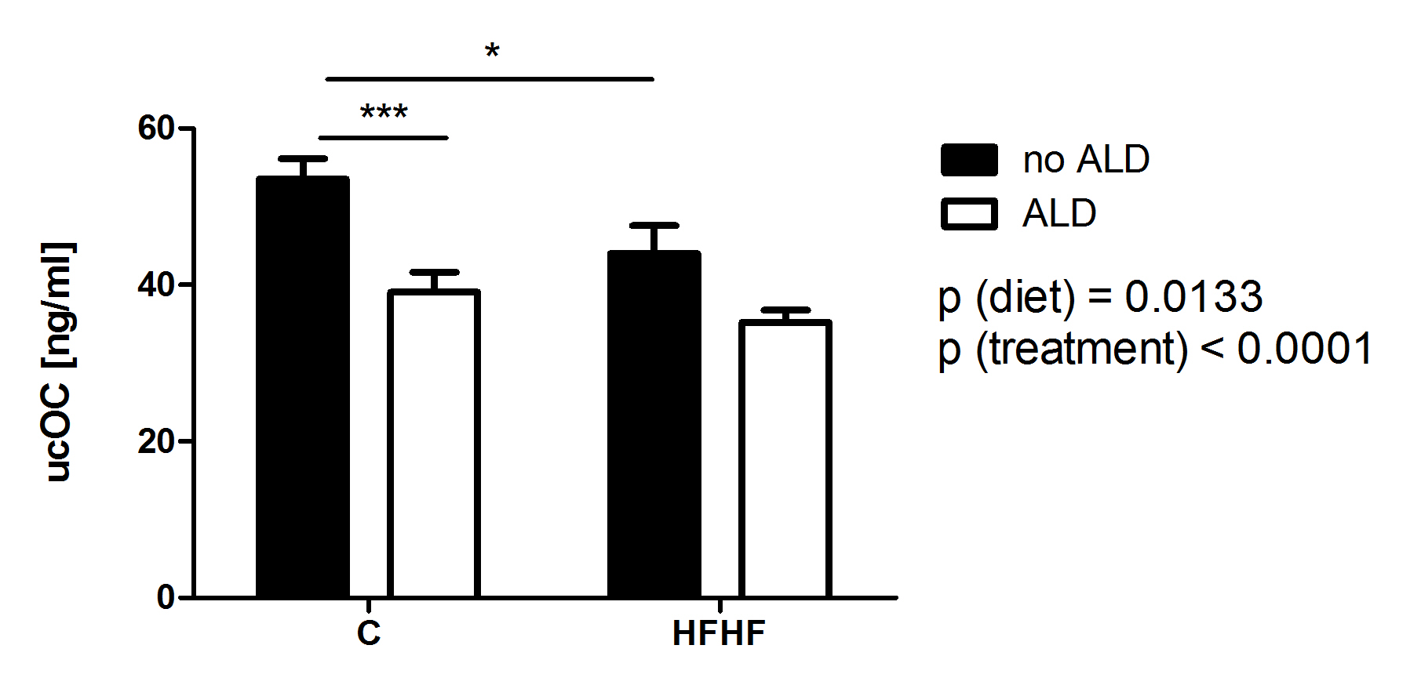
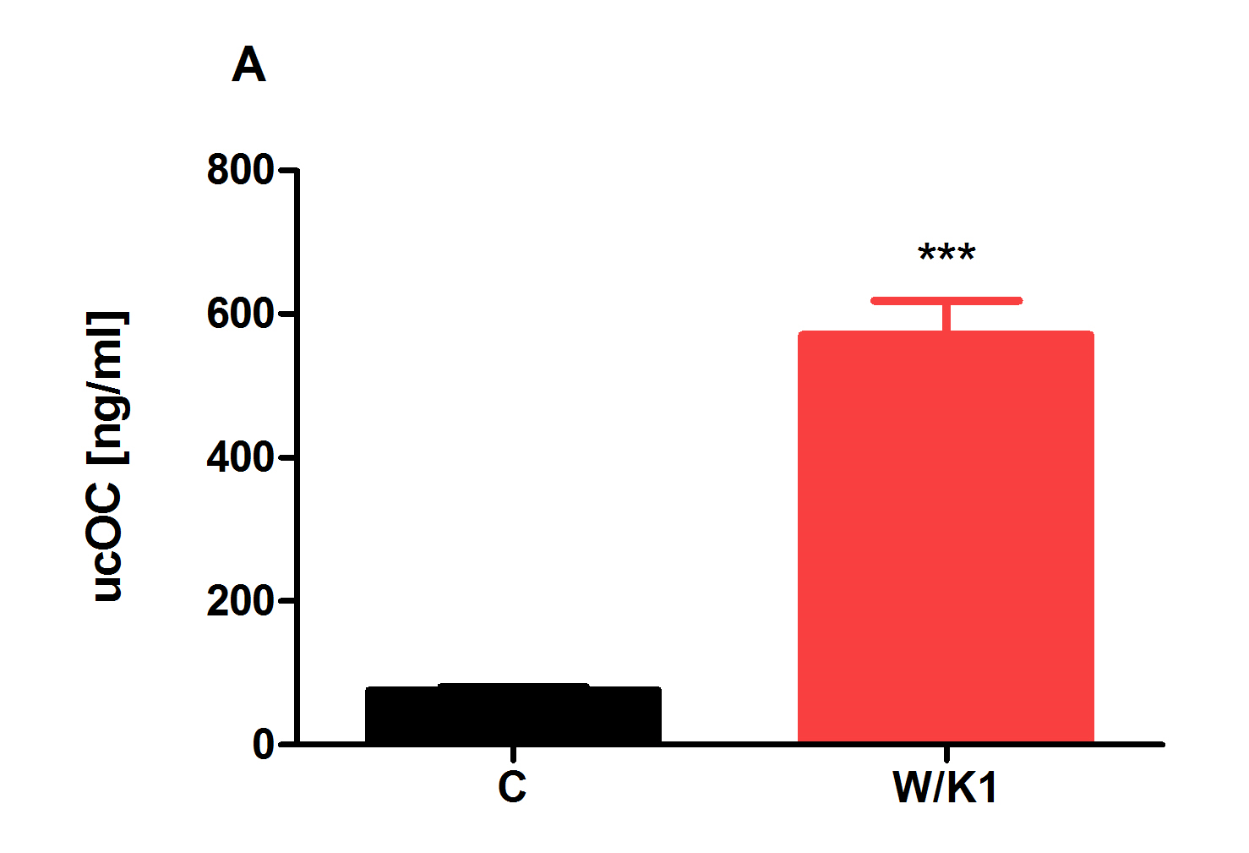
Промени в нивата на Osteocalcin при генетично интактни опитни животни
A
B
Нивата на ucOC намаляват:
  С възрастта (Khrimian et al., 2017)
  При диета-индуцирани метаболитни нарушения (A) (Gancheva et al., 2015)
  При третиране с лекарства, намаляващи костната резорбция, напр. alendronate (B)(Lacombe et al., 2013; Gancheva et Zhelyazkova-Savova, 2020)
Gancheva et al., 2015
Gancheva et Zhelyazkova-Savova, 2020
Нивата на ucOC се увеличават:
  В експериментален модел на субклиничен дефицит на витамин К, индуциран от приложение на warfarin (Gancheva et al. 2016, 2020)
Gancheva et al., 2020

Slide 12
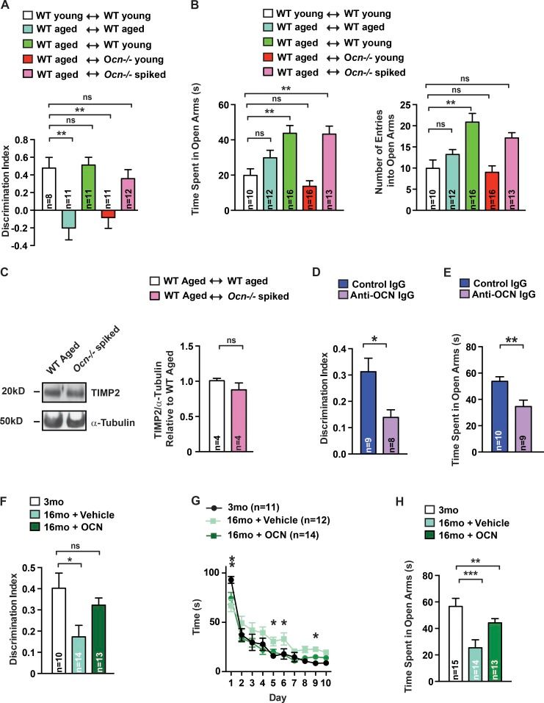
osteocalcin, животни в напреднала възраст, памет и поведение
Опитни животни в напреднала възраст (16-месечни мишки) проявяват когнитивни нарушения и тревожно-подобно поведение, сравнени с млади животни (3-месечни контроли)(Khrimian et al., 2017)
Инжектиране на плазма от:
  Mлади генетично-интактни животни на такива в напреднала възраст коригира наблюдаваните промени
  Mлади OC knock-out мишки не подобрява нито когнитивните, нито поведенческите промени
  OC knock-out мишки, допълнително обогатена с остеокалцин, подобрява когнитивните функции и тревожността
Приложение на ucOC на животни в напреднала възраст също коригира когнитивните нарушения в Novel object recognition test (A) и Morris water maze test (B), както и проявите на тревожност в Elevated plus maze test (C)
А
B
C
Khrimian et al., 2017

Slide 13
osteocalcin, животни с диета-индуцирани метаболитни нарушения, памет и поведение
A
Диета-индуцираното затлъстяване и метаболитният синдром при опитни животни водят до:
  Tревожно- и депресивно-подобно поведение (Zhelyazkova-Savova et al., 2016; Gancheva et al., 2017)
  Нарушения в пространствената памет (Gancheva et al., 2020)
Нивата на ucOC при животни с диета-индуциран метаболитен синдром корелират с поведенчески показатели на:
  Тревожно-подобно поведение, установено чрез Social interaction test(А)
  Депресивно-подобно поведение, установено чрез Forced swim test (B) (Zhelyazkova-Savova et al., 2016)
B
Zhelyazkova-Savova et al., 2016

Slide 14
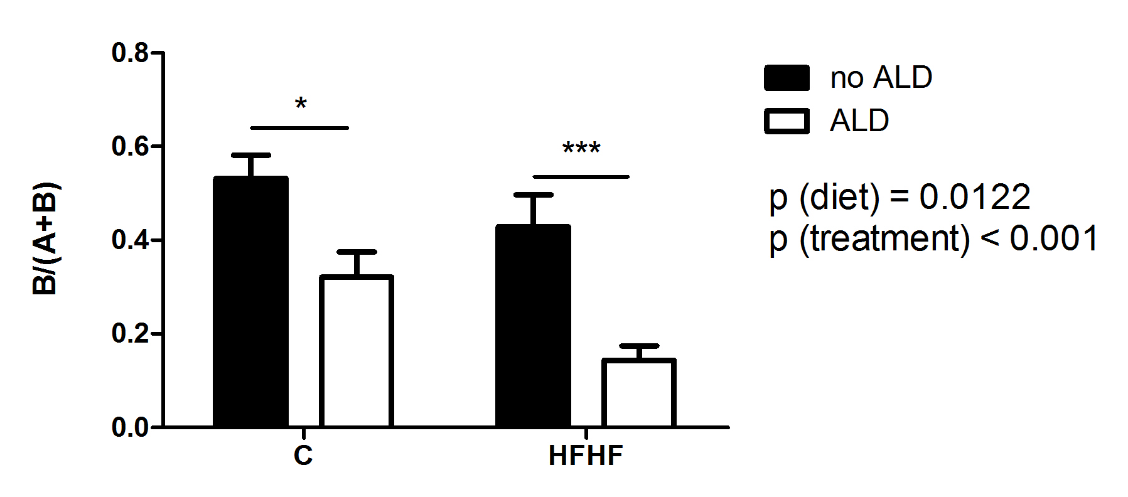
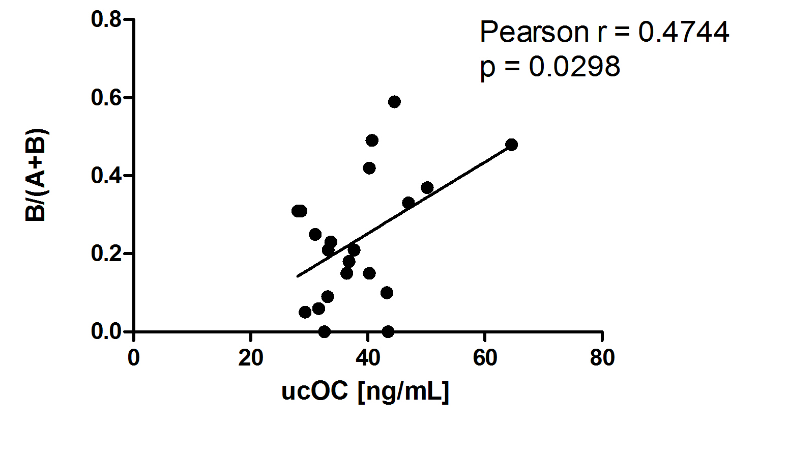
osteocalcin, alendronate, памет и поведение
При третиране на здрави плъхове с alendronate се установяват:
  Нарушения в пространствената памет, установени чрез Object location test (Gancheva et Zhelyazkova-Savova, 2020)
  Тревожно-подобно поведение, установено чрес Social interaction test (Gancheva et Zhelyazkova-Savova, 2017)
  При третиране с alendronate на плъхове с диета-индуциран метаболитен синдром (Gancheva et Zhelyazkova-Savova, 2020):
  Представянето на животните в теста за памет се влошава допълнително
  Представянето на третираните с alendronate животни в теста за пространствена памет корелира положително с нивата на ucOC
Gancheva et Zhelyazkova-Savova, 2020

Slide 15
Osteocalcin, warfarin, памет и поведение
При третиране на здрави опитни животни с warfarin (Gancheva et al., 2016):
  Се отчита повишаване на времето на социално взаимодействие в Social interaction test
  Се установява, че нивото на ucOC корелира положително с времето на социално взаимодействие в Social interaction test и отрицателно с времето на неподвижност в Forced swim test
  При третиране с warfarin на животни с диета-индуциран метаболитен синдром (Zhelyazkova-Savova et al., 2019):
  Се предотвратява развитието на тревожно- и депресивно-подобно поведение, както и промените в когнитивните функции, индуцирани от висококалоричната диета
  Нивата на ucOC корелират с представянето в теста за тревожност и памет
Gancheva et al., 2016
Zhelyazkova-Savova et al., 2019

Slide 16


Osteocalcin и ЦНС – клинични проучвания
Kлинични проучвания, търсещи асоциации между нивата на OC и функциите на ЦНС
  Нивата на OC корелират положително с тестове за оценка на когнитивните функции при възрастни жени (Bradburn et al., 2016)
  Ниските серумни нива на OC се асоциират с микроструктурни мозъчни промени и влошено когнитивно представяне при мъже и жени с и без затлъстяване (Puig et al. 2016)
  По-високите нива на OC при бебета на 4-месечна възраст се асоциират с по-висока обща интелигентност и по-добро двигателно развитие на 4-годишна възраст (Berggren et al., 2022)
  Не се открива асоциация между OC (общ, карбоксилиран или некарбоксилиран) и намалени когнитивни функции при участници в напреднала възраст с леки паметови нарушения (Ross et al., 2018)
  Клинични проучвания, търсещи връзка между терапията с бифосфонати и функциите на ЦНС
    Терапията с alendronate се асоциира с развитие на тревожност и депресия (Keshishi et al., 2021)
    Не се откриват промени в когнитивните функции при пациенти с остеопороза, получаващи терапия с бифосфонати (Safer et al., 2016; Tasci et al., 2016)
    Терапията със zoledronic acid повлиява благоприятно депресия при жени с посрменопаузална остеопороза (Gokosmanoglu et al., 2016)
    Клинични проучвания, търсещи връзка между терапията с кумаринови антикоагуланти и функциите на ЦНС
    Терапията с warfarin се асоциира с по-нисък риск от развитие на деменция при възрастни пациенти с предсърдно мъждене в сравнение с aspirin или при липса на терапия (Wong et al., 2022)
    Терапията с директни орални антикоагуланти предотвратява развитието на деменция при пациенти с предсърно мъждене по-ефективнo от терапията с warfarin(Lee et al., 2021)

Slide 17
Литература
Hauschka PV, Lian JB, Cole DE, Gundberg CM. Osteocalcin and matrix Gla protein: vitamin K-dependent proteins in bone. Physiol Rev. 1989;69:990–1047
Lacombe J, Karsenty G, Ferron M. In vivo analysis of the contribution of bone resorption to the control of glucose metabolism in mice. Mol Met. 2013; 2(4): 498-504
Lee NK, Sowa H, Hinoi E, Ferron M, Ahn JD, Confavreux C, Dacquin R, Mee PJ, McKee MD, Jung DY, Zhang Z, Kim JK, Mauvais-Jarvis F, Ducy P, Karsenty G. Endocrine regulation of energy metabolism by the skeleton. Cell. 2007 Aug 10;130(3):456-69. doi: 10.1016/j.cell.2007.05.047.
Wei J, Karsenty G. An overview of the metabolic functions of osteocalcin. Rev Endocr Metab Disord. 2015;16(2):93-8. doi: 10.1007/s11154-014-9307-7.
Ferron M, Lacombe J. Regulation of energy metabolism by the skeleton: osteocalcin and beyond. Arch Biochem Biophys. 2014;561:137-46. doi: 10.1016/j.abb.2014.05.022.
Pi M, Wu Y, Quarles LD. GPRC6A mediates responses to osteocalcin in beta-cells in vitro and pancreas in vivo. J Bone Miner Res. 2011;26:1680–1683.
Oury F, Khrimian L, Denny CA, Gardin A, Chamouni A, Goeden N, et al. Maternal and offspring pools of osteocalcin influence brain development and functions. Cell. 2013;155(1):228-41. doi: 10.1016/j.cell.2013.08.042
Khrimian L, Obri A, Ramos-Brossier M, Rousseaud A, Moriceau S, Nicot AS, et al. Gpr158 mediates osteocalcin's regulation of cognition. J Exp Med. 2017;214(10):2859-2873. doi: 10.1084/jem.20171320.
Qian Z, Li H, Yang H, Yang Q, Lu Z, Wang L, et al. Osteocalcin attenuates oligodendrocyte differentiation and myelination via GPR37 signaling in the mouse brain. Sci Adv. 2021;7(43):eabi5811. doi: 10.1126/sciadv.abi5811.
Gancheva S, Galunska B, Zhelyazkova-Savova M. Osteocalcin in a rat model of metabolic syndrome. Adipobiology 2015;7:31-36
Gancheva S, Kitanova M, Ghenev P, Zhelyazkova-Savova M. Experimental model of subclinical vitamin K deficiency. Folia medica 2020; 62(2): 378-384 https://doi.org/10.3897/folmed.62.e47510
Gancheva S, Zhelyazkova-Savova M. Are Bisphosphonates Associated with Adverse Metabolic and Cognitive Effects? A Study in Intact Rats and Rats Fed High‑Fat High‑Fructose Diet. Calcified Tissue International 2020; 107(1):41-51. https://doi.org/10.1007/s00223-020-00684-5
Zhelyazkova-Savova M, Gancheva S, Galunska B. Undercarboxylated osteocalcin and behavioral alterations in a rat model of metabolic syndrome. 29th European College of Neuropsychopharmacology Congress (ECNP) 17-20 September 2016, Vienna, Austria. Abstract: European Neuropsychopharmacology 2016; 26(2):285.
Gancheva S, Galunska B, Zhelyazkova-Savova M. Diets rich in saturated fat and fructose induce anxiety and depression-like behaviors: Is there a role for lipid peroxidation? International Journal of Experimental Pathology 2017; 98(5):296-306. doi: 10.1111/iep.12254
Gancheva S, Zhelyazkova-Savova M. Effects of alendronate on carbohydrate metabolism and behavior in young healthy rats. 2nd International Conference in Pharmacology: From Cellular Processes to Drug Targets, 19 – 20 October 2017 Rīga, Latvia. Abstract: Intrinsic Activity 2017; 5 (Suppl. 1): A2.24; doi:10.25006/IA.5.S2-A2.24
Gancheva S, Galunska B, Zhelyazkova-Savova M. Behavioral changes and osteocalcin in an experimental model of subclinical vitamin K deficiency in rats. 29th European College of Neuropsychopharmacology Congress (ECNP) 17-20 September 2016, Vienna, Austria. Abstract: European Neuropsychopharmacology 2016; 26(2): 280-281; https://doi.org/10.1016/S0924-977X(16)31170-1
Zhelyazkova-Savova, Gancheva S, Albatz L, Birnbaum L. Warfarin attenuates behavioural andcognitive alterations in rats with metabolicsyndrome: Effects of osteocalcin, bloodglucose, or both? British Journal of Pharmacology 2019: 3024-3025; https://doi.org/10.1111/bph.14681
Bradburn S, McPhee JS, BagleyL, Sipila S, Stenroth L , Narici MV, et al. Association between osteocalcin and cognitive performance in healthy older adults. Age and Ageing. 2016; 45 (6): 844–849. https://doi.org/10.1093/ageing/afw13
Puig J, Blasco G, Daunis-i-Estadella J, Moreno M, Molina X, Alberich-Bayarri A, et al. Lower serum osteocalcin concentrations are associated with brain microstructural changes and worse cognitive performance. Clin Endocrinol (Oxf). 2016;84(5):756-63. doi: 10.1111/cen.12954.
Berggren S, Andersson O, Hellström-Westas L, Dahlgren J, Roswall J. Serum osteocalcin levels at 4 months of age were associated with neurodevelopment at 4 years of age in term-born children. Acta Paediatr. 2022;111(2):338-345. doi: 10.1111/apa.16151
Ross RD, Shah RC, Leurgans S, Bottiglieri T, Wilson RS, Sumner DR. Circulating Dkk1 and TRAIL Are Associated With Cognitive Decline in Community-Dwelling, Older Adults With Cognitive Concerns. J Gerontol A Biol Sci Med Sci. 2018 ;73(12):1688-1694. doi: 10.1093/gerona/glx252.
Safer U, Safer VB, Demir SO, Yanikoglu I. Effects of Bisphosphonates and Calcium plus Vitamin-D Supplements on Cognitive Function in Postmenopausal Osteoporosis§. Endocr Metab Immune Disord Drug Targets. 2016;16(1):56-60. doi: 10.2174/1871530316666160330105952.
Tasci I, Safer U, Cintosun U, Bozoglu E, Naharci I, Aydogdu A, et al. Zoledronic acid use and risk of cognitive decline among elderly women and men with osteoporosis. Endocr Metab Immune Disord Drug Targets 2016;16(1):32–38. https://doi.org/10.2174/18715 30315 66615 11041 15829
Gokosmanoglu F, VarimC AA, Atmaca MH, Colak R. The effects of zoledronic acid treatment on depression and quality of life in women with postmenopausal osteoporosis: a clinical trial study. J Res Med Sci 2016; 21:112. https ://doi.org/10.4103/1735-1995.19350 3
Keshishi D, Makunts T, Abagyan R. Common osteoporosis drug associated with increased rates of depression and anxiety. Sci Rep. 2021;11(1):23956. doi: 10.1038/s41598-021-03214-x.
Wong CK, Huang D, Zhou M, Hai J, Yue WS, Li WH, Antithrombotic therapy and the risk of new-onset dementia in elderly patients with atrial fibrillation. Postgrad Med J. 2022;98(1156):98-103. doi: 10.1136/postgradmedj-2020-137916.
Lee ZX, Ang E, Lim XT, Arain SJ. Association of Risk of Dementia With Direct Oral Anticoagulants Versus Warfarin Use in Patients With Non-valvular Atrial Fibrillation: A Systematic Review and Meta-analysis. J Cardiovasc Pharmacol. 2021;77(1):22-31. doi: 10.1097/FJC.0000000000000925. PMID: 33136766.

Slide 18

Благодаря Ви
за вниманието!

